Slide 1
Народные промыслы России

Slide 2
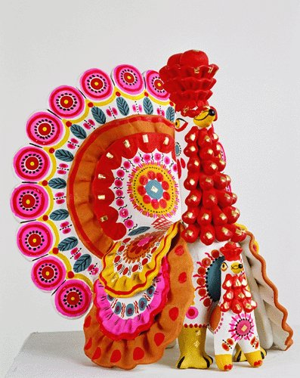
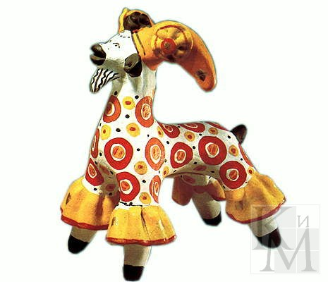
В кокошнике няня, На руках Ваня, И хорош и пригож, Скоро Ваня подрастешь!
Дымковская игрушка

Slide 3
Разные ложки и ковши Ты разгляди-ка не спеши. Там трава вьется и цветы Растут нездешней красоты.
Хохломская роспись

Slide 4
Ростом разные подружки Не похожи друг на дружку Все они сидят в друг дружку, А всего одна игрушка..
Матрешка

Slide 5
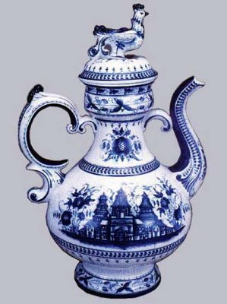
Сине – белая посуда Видно издали пришла И цветами расцвела Голубыми, синими, Нежными, красивыми.
Гжельская роспись

Slide 6
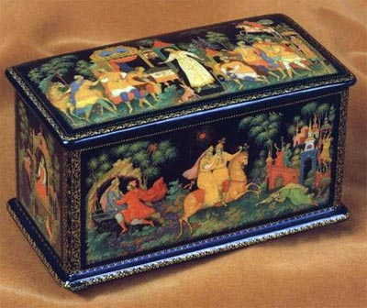
Не печалься, древняя земля! Ты богата сказами да былью... Русские, иконные края ………. несломленные крылья! Сколько здесь оставлено сердец, сколько тут написано шкатулок Да и сам-то ………., как ларец — первозданен, искренен и хрупок.
Лаковая миниатюра Палеха

Slide 7
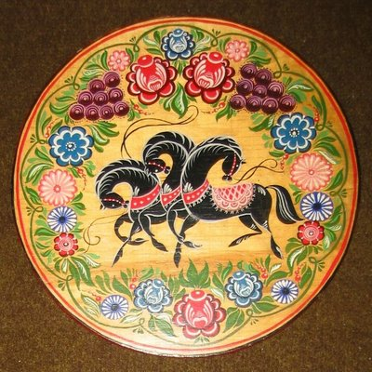
Конь и птица – вот герои Росписи на дереве. Отгадай-ка поскорей Что это за роспись.
Городецкая роспись

Slide 8
Жестяной поднос пред нами, Весь украшен он цветами – Розами, бутонами, яркими узорами.
Жостовская роспись

